Slide 1




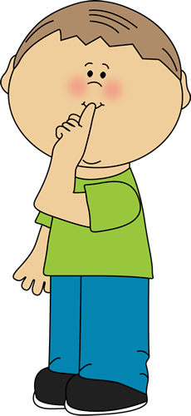

NỘI QUY BUỔI HỌC
GIƠ TAY
KHI CÓ Ý KIẾN
NGỒI ĐÚNG
TƯ THẾ
ÂM LƯỢNG
MỨC 0

Slide 2

Con đã được học những gì trong học kì II

Slide 3

TIẾN TRÌNH HỌC TẬP
2
3
Soạn thảo văn bản
Lập trình với Tynker

Slide 4




MÔN ICT KHỐI 2
Tiết 61
Ôn tập cuối kì II (Tiết 1)

Slide 5
MỤC TIÊU BÀI HỌC
1
2
Trình bày các thao tác đã học với phần mềm Word
Vận dụng các kĩ năng đã học vào bài thực hành

Slide 6
Con đã được học những gì với phần mềm soạn thảo văn bản Word
Notes:
Tổng hợp kiến thức bằng sơ đồ tư duy lên bảng

Slide 7
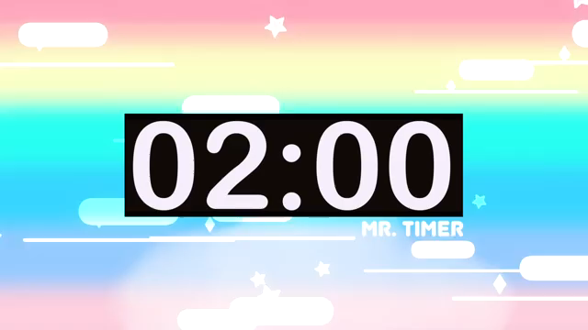
THẢO LUẬN NHÓM
Thảo luận nhóm 6
Hãy nối các thao tác cột bên trái với cách thực hiện ở cột bên phải
Notes:
In slide số 8 cho các nhóm nối

Slide 8
CÁC THAO TÁC TRONG SOẠN THẢO VĂN BẢN WORD
Thao tác
Cách thực hiện
1
Chèn hình ảnh từ máy tính
A
Design -> Page Border
2
Tạo chữ nghệ thuật
B
Insert -> Pictures
3
Chèn Smart Art
C
Design -> Page Color
4
Tạo màu nền
D
Insert -> WordArt
5
Tạo đường viền
E
Insert -> SmartArt
Notes:
https://goeco.link/MXALk

Slide 9

THỰC HÀNH: Khởi động phần mềm Word
Viết tên và lớp của mình vào khu vực soạn thảo: Ví dụ: Vũ Thị Thi – 2A01 2. Hoàn thành đoạn thơ trong bài thơ “Lũy tre” 3. Yêu cầu thực hành - Font chữ: Cambria, cỡ chữ 14pt - Căn lề giữa cho đoạn văn bản. - Tạo chữ nghệ thuật cho tiêu đề bài thơ Lũy tre. - Tạo đường viền cho trang văn bản. 4. Lưu file đúng quy cách - Tên file: Lop_Ten. Ví dụ: 2A01_Vũ Thị Thi | Lũy tre Mỗi sớm mai thức dậy Lũy tre xanh rì rào Ngọn tre cong gọng vó Kéo mặt trời lên cao.

Slide 10

TRÌNH BÀY SẢN PHẨM
Yêu cầu: Mỗi nhóm chọn một sản phẩm đẹp nhất để trình bày trước lớp.
Tiêu chí
Gõ đúng chính tả
Hoàn thành đúng các yêu cầu
Văn bản đẹp mắt
Notes:
Thay đổi màu cho SmartArt ntn?

Slide 11
Yêu cầu: Khởi động phần mềm Word
Viết tên và lớp của mình vào khu vực soạn thảo: Ví dụ: Vũ Thị Thi – 2A01 2. Hoàn thành đoạn thơ trong bài thơ “Lũy tre” 3. Yêu cầu thực hành - Font chữ: Cambria, cỡ chữ 14pt - Căn lề giữa cho đoạn văn bản. - Tạo chữ nghệ thuật cho tiêu đề bài thơ Lũy tre. - Tạo đường viền cho trang văn bản. 4. Lưu file đúng quy cách - Tên file: Lop_Ten. Ví dụ: 2A01_Vũ Thị Thi | Lũy tre Mỗi sớm mai thức dậy Lũy tre xanh rì rào Ngọn tre cong gọng vó Kéo mặt trời lên cao. Những trưa đồng đầy nắng Trâu nằm nhai bóng râm Tre bần thần nhớ gió Chợt về đầy tiếng chim. (Nguyễn Công Dương)

Slide 12

GÓC CHIA SẺ
01 điều con đã học được?
01 điều con cần làm tốt hơn?

Slide 13

Nhiệm vụ tự học
- Ôn lại các kiến thức đã học
Hoàn thành bài Quiz trên LMS
Thực hành soạn thảo với MS Word
Notes:
Nhiệm vụ bài học của các con trong Module này đó là:

Slide 14



